Slide 1



Gestão eficiente dos Planos de Ação Nacional para Conservação de Espécies Ameaçadas de Extinção (PANs)
Turma 3 Grupo 1
Eduardo de Lyra
Eduardo Henrique Araújo
Guilherme Borges

Slide 2
Introdução
Oque é o PAN?
Plano de Ação Nacional para Conservação de Espécies Ameaçadas, instrumento de política pública, com objetivo e prazo definidos. Desenvolvido pelo ICMBio em oficinas colaborativas, envolvendo sociedade civil.
O que são os PANs?
Redes de atores que definem ações de conservação com atributos como: produto, prazo, articulador, custo e localização.

Slide 3
Problema
Monitoramento das ações dos PANs feito via planilhas XLSX durante oficinas específicas.
Planilhas pouco amigáveis, complexas, suscetíveis a erros e difíceis para quem não é do meio.
Pergunta central: Como melhorar a experiência do usuário e facilitar o acompanhamento do andamento dos PANs?

Slide 4


Objetivo Geral
Desenvolver uma aplicação web para monitoramento dos PANs com interface amigável e intuitiva.

Slide 5
Objetivos Específicos
Gerenciar todos os PANs em uma única plataforma.
Permitir acesso e edição das informações de cada ação.
Visualizar dados dos PANs por meio de gráficos e indicadores.

Slide 6
Justificativa
Planilhas XLSX têm usabilidade limitada e são complexas para usuários comuns.
Aplicação web amplia o acesso para usuários com conhecimentos básicos, via navegador e internet.
Democratiza o acesso à informação pública, cumprindo direitos constitucionais.

Slide 7
Público-Alvo
Coordenadores de PAN
Articuladores de ações
Colaboradores
Sociedade em geral interessada em informações dos PANs

Slide 8
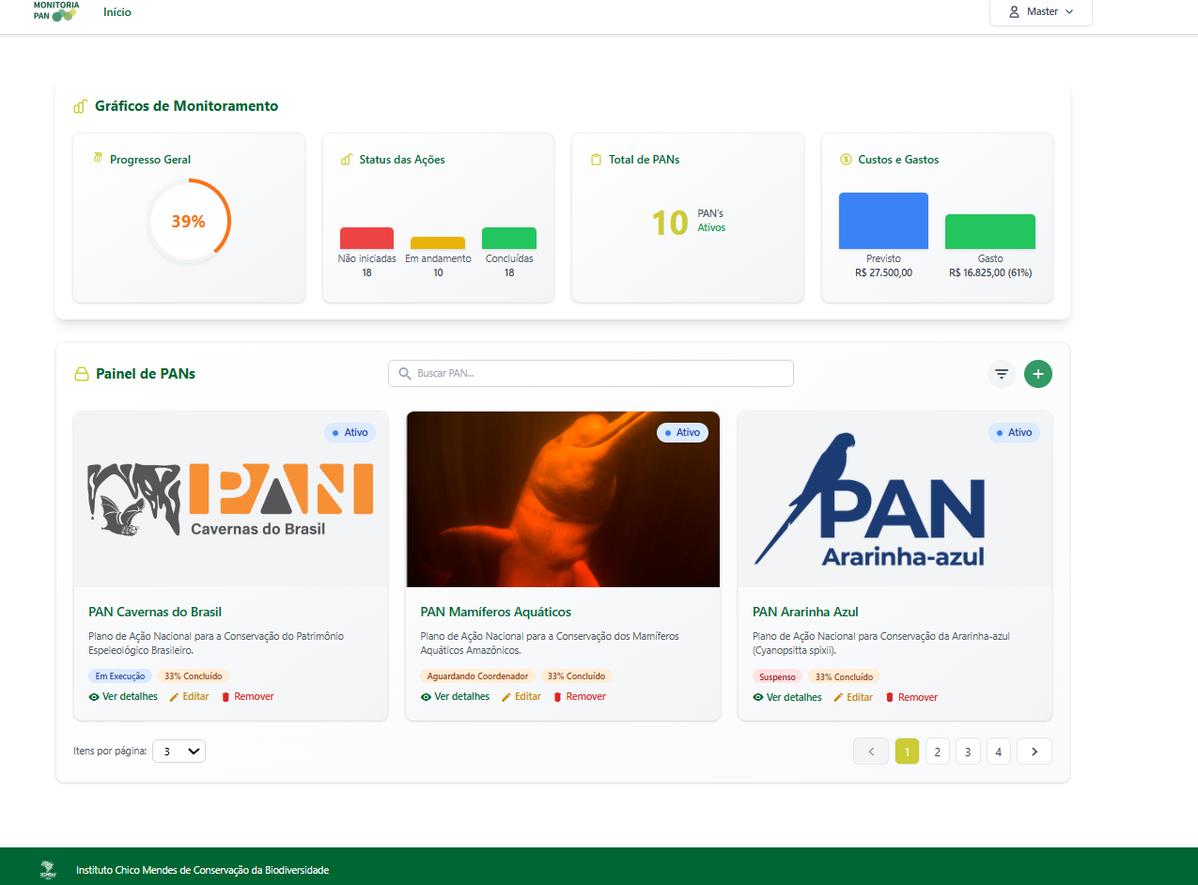
Landing Page
Sistema desenvolvido para centralizar e facilitar o monitoramento dos Planos de Ação Nacional (PANs).
Permite o cadastro, atualização e acompanhamento das ações em tempo real, com indicadores visuais e controle de acesso para diferentes perfis de usuários.

Slide 9
Requisitos Funcionais
Cadastro e atualização de PANs e suas ações (RF-001, RF-003)
Controle de permissões com perfis diferenciados (RF-002)
Monitoramento do andamento com indicadores visuais claros (RF-004, RF-008)
Filtros avançados para facilitar a consulta dos dados (RF-005, RF-014)
Painéis consolidados para administradores e coordenadores (RF-006, RF-013)
Atualização direta pelas equipes responsáveis (RF-007)
Integração automática com API de CEP para endereços (RF-009)

Slide 10
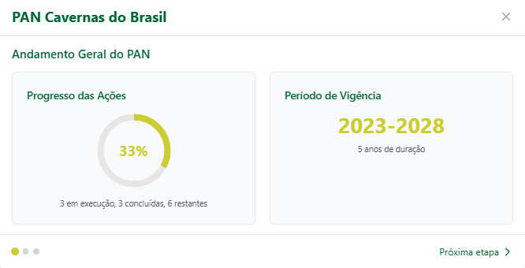
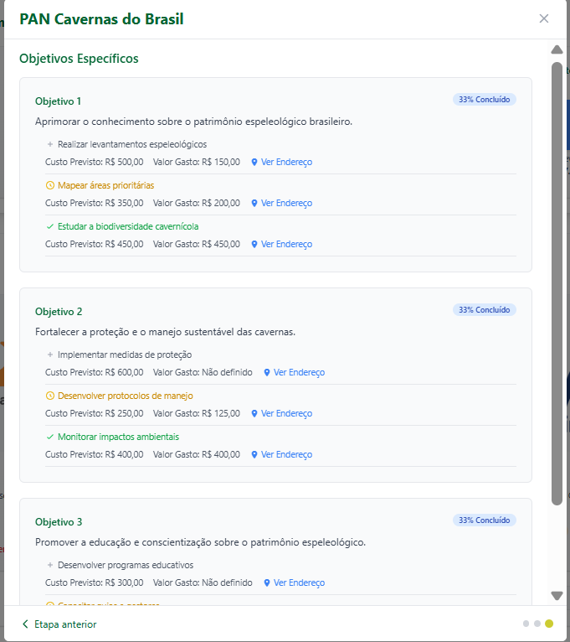
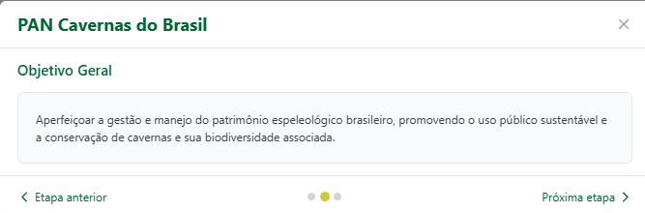
Detalhes PAN
Objetivo Geral
Apresentação clara do objetivo do plano (RF-003: atualização das ações)
Andamento Geral do PAN
Indicadores visuais de progresso e período (RF-004, RF-008: métricas de andamento e desempenho)
Objetivos Específicos
Listagem detalhada das ações, com status, custo previsto e gasto, e link para endereço (RF-003: registro e atualização; RF-009: integração com API de CEP)

Slide 11
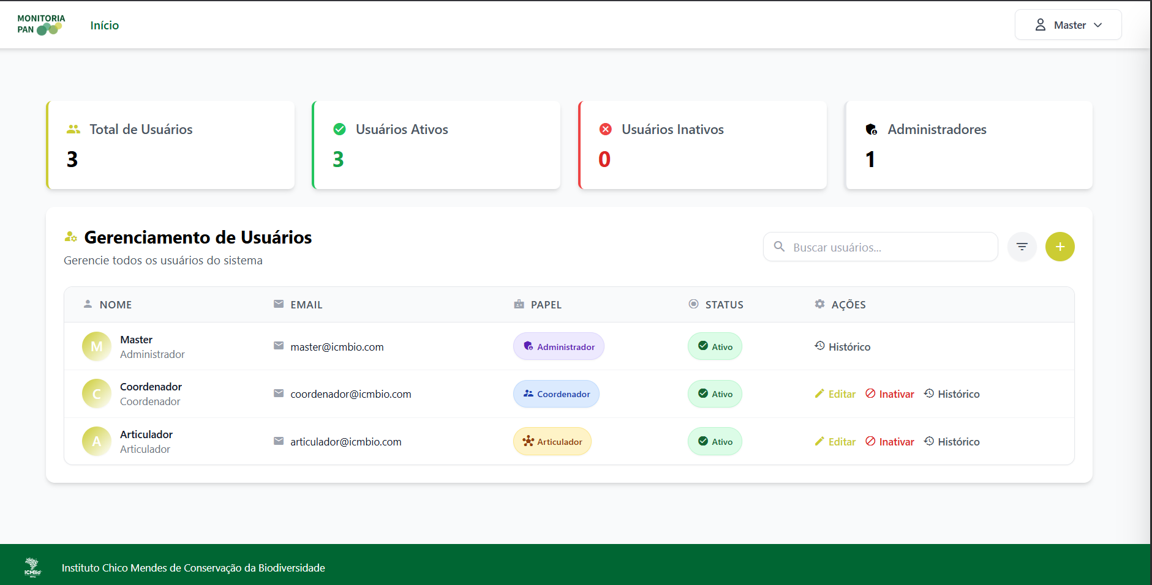
Painel do Administrador
Visualização rápida de total, ativos, inativos e perfis administrativos
Controle completo dos perfis e status dos usuários (RF-002: controle de permissões e perfis)
Ações de edição, inativação e acesso ao histórico para cada usuário
(RF-013: histórico de alterações)
Interface intuitiva e responsiva, acessível via navegador (RNF-001, RNF-005)

Slide 12



28 de junho | a partir das 8h15
Gru

